Slide 1
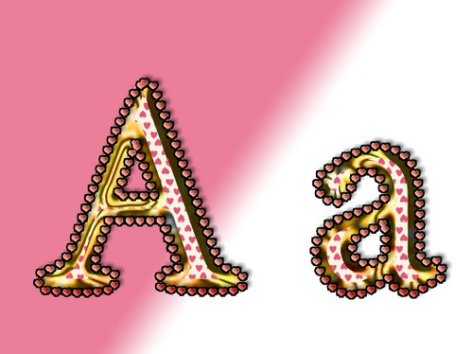
Моя любимая буква

Slide 3
Почему буква А первая?
В комнате стоял страшный шум. Все буквы вылезали из азбуки и громко спорили: почему это А самая первая буква алфавита?
- Долой самозванку А! – кричали гласные буквы. – Да здравствует «Абракадабра»! (то есть неразбериха).
- Что же это делается, а? – шипели шипящие. – Букву, с которой начинается ангина и акула, ставить во главе азбуки! Ничего себе ш-шуточки…
- Все правильно, - молча думали согласные буквы, - ведь недаром самые вкусные вещи – арбуз, апельсин, абрикос, ананас – начинаются на А.
Но громче всех кричала буква Я.
- Я не понимаю, почему все же первая А, а не Я?!
- А потому, - сказала молчавшая до сих пор А, - что самое первое слово каждого малыша начинается на А.
- Это какое же такое слово? – не унималась Я.
- Агу, - сказала А. – И, кроме того, я похожа на адмирала, стоящего на капитанском мостике. А всем известно, что адмирал должен быть всегда впереди!
-Так! – сказал твердый знак.

